Slide 1
09
인터페이스
인터페이스란?

Slide 2
01 인터페이스란?
09

Slide 3
인터페이스의 요소 추상 메서드 상수 디폴트 메서드 정적 메서드 private 메서드
09
인터페이스

Slide 4
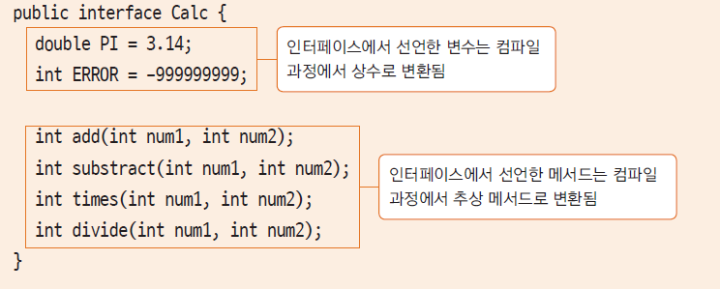
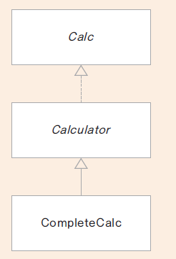
인터페이스 선언과 구현
09
인터페이스

Slide 5
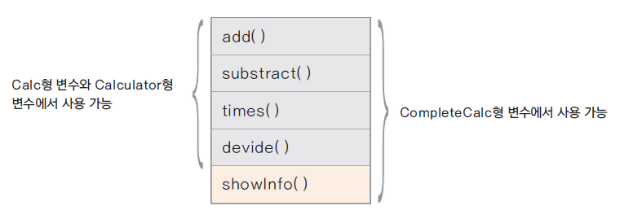
타입 상속과 형 변환 Calc calc = new CompleteCalc(); 인터페이스를 구현한 클래스는 인터페이스 타입으로 변수를 선언하여 인스턴스를 생성할 수 있음 인터페이스는 구현 코드가 없기 때문에 타입 상속이라고도 함
09
인터페이스

